Slide 1

DirPlayer设计
简单生活，简单播放

Slide 2

设计思路
比较喜欢PC端的TotalCommander软件，里面是双窗口操作。
仿照做了双窗口的文件目录浏览器，可以拷贝和移动，并有书签。觉得这是一个好的基础。
双窗口非常适合做网络文件传输，考虑NFC、WiFi-Direct等项目，可惜手机不支持，以后做。
以往在手机上存放音乐和播放音乐时，往往根据目录来组织，可见按目录播放音乐是常见的需求。
已经有一个双窗口的文件目录浏览器，发展为按目录的播放器是正好，由此有了DirPlayer。

Slide 3
功能要求
时间和水平限制，打算做一个满足需求，但尽量简略的音乐播放器（也能简单播放视频）。
功能列表：
一、目录管理功能：
  能够拷贝、移动、删除文件和文件夹
  拷贝和移动时有简单的合法性判断
  拷贝是异步的
  能保存目录路径到书签，点击书签后最近一个窗口更新目录
  能够创建文件夹
二、音视频播放功能：
  能够单曲播放音乐和视频
  能够按列表播放音乐
  能够添加文件或文件夹到播放列表，列表可增删
  有控制面板，背景播放

Slide 4
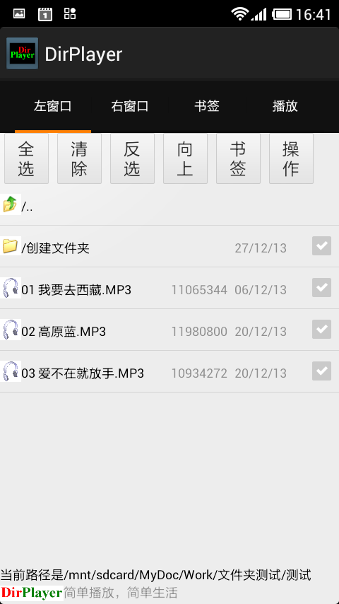
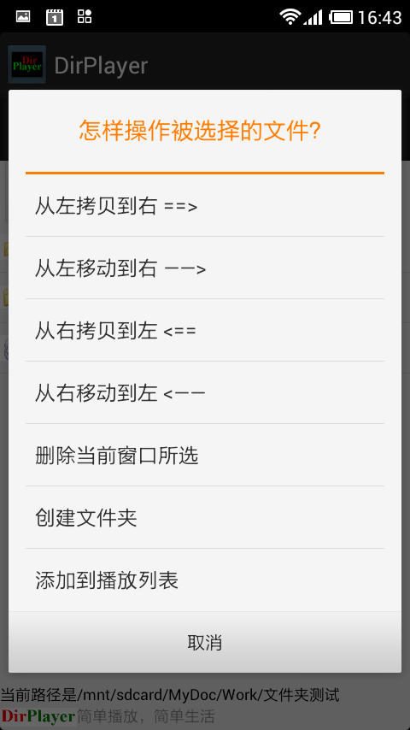
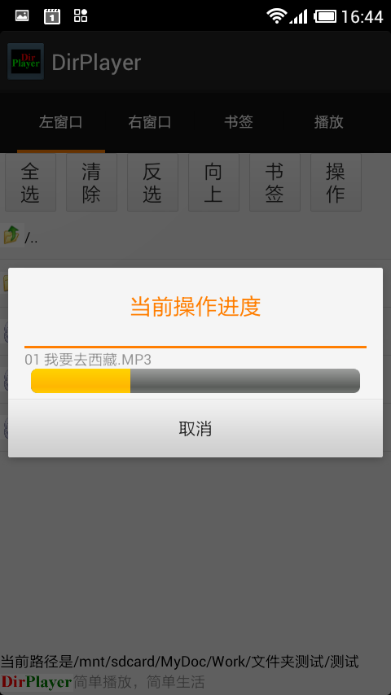
目录管理截图

Slide 5
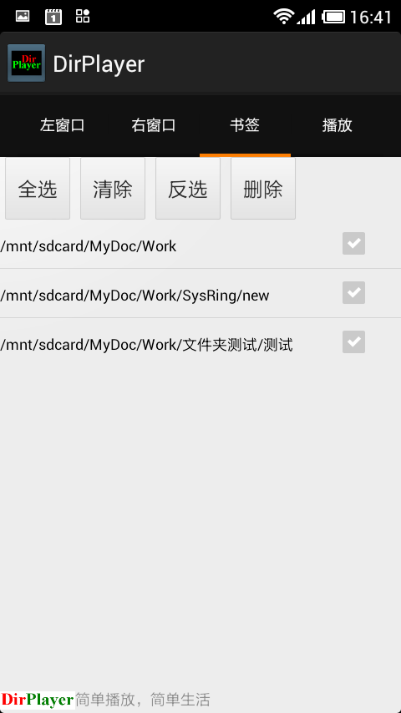
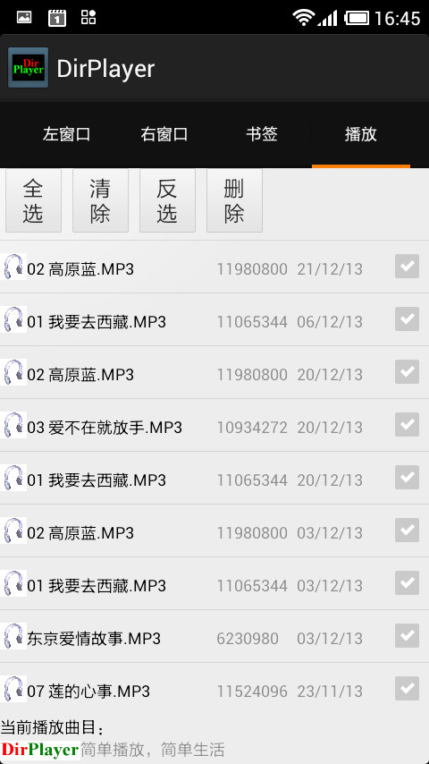
书签和播放列表

Slide 6
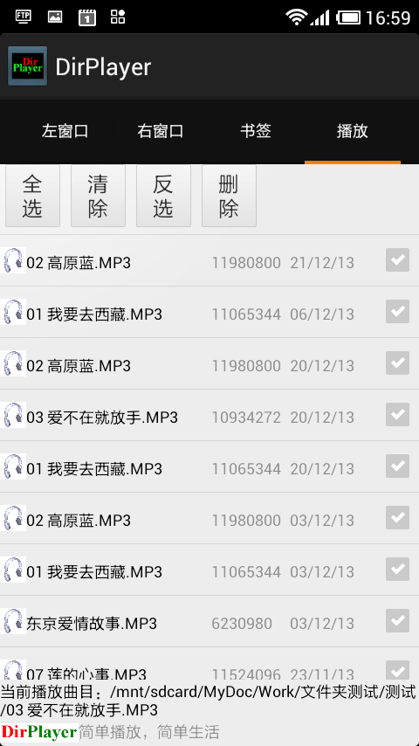
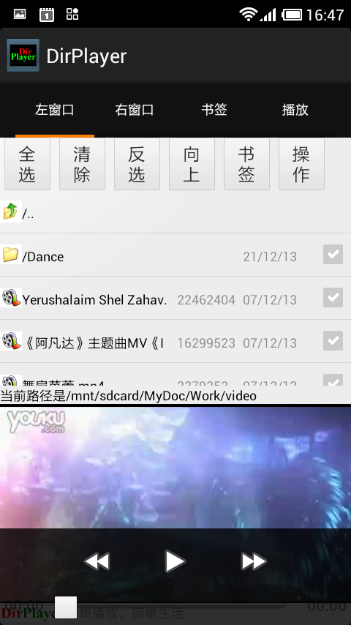
音频和视频播放截图

Slide 7
源码、apk、已知bug、todolist
源码及apk存放在：https://github.com/maxyou/DirPlayer
已知bug，以后有空修改：
1、播放视频时点击音频文件，忘记关掉视频窗口。
2、点击home按钮，等待很长的时间，再点击图标来恢复窗口，某些时候有可能有null路径。按回退键后再启动即可。估计是长时间等待时任务栈被销毁，里面的fragment恢复时缺少初始化路径。
todolist：
1、播放音频列表时会显示当前播放曲目，但是listview里面应该有所标识。
2、音频列表应该可以去掉重复曲目。
3、视频播放时双击到全屏。
4、长按文件时会发送到其他程序，如果是音视频文件，此刻应该将系统推荐的处理程序放在最前面。
比较长远的todolist：
1、增加WiFi-Direct功能，播放视频时将屏幕共享到其他手机上。
2、美化一下，发展成一个简约的本地播放器。

